Slide 1
?
가
인
었
무
은
택
스
수
인
박
자
표
발

Slide 2
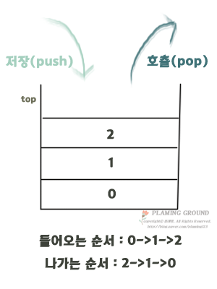
스택의 정의 (LIFO –Last In, First Out)

Slide 3
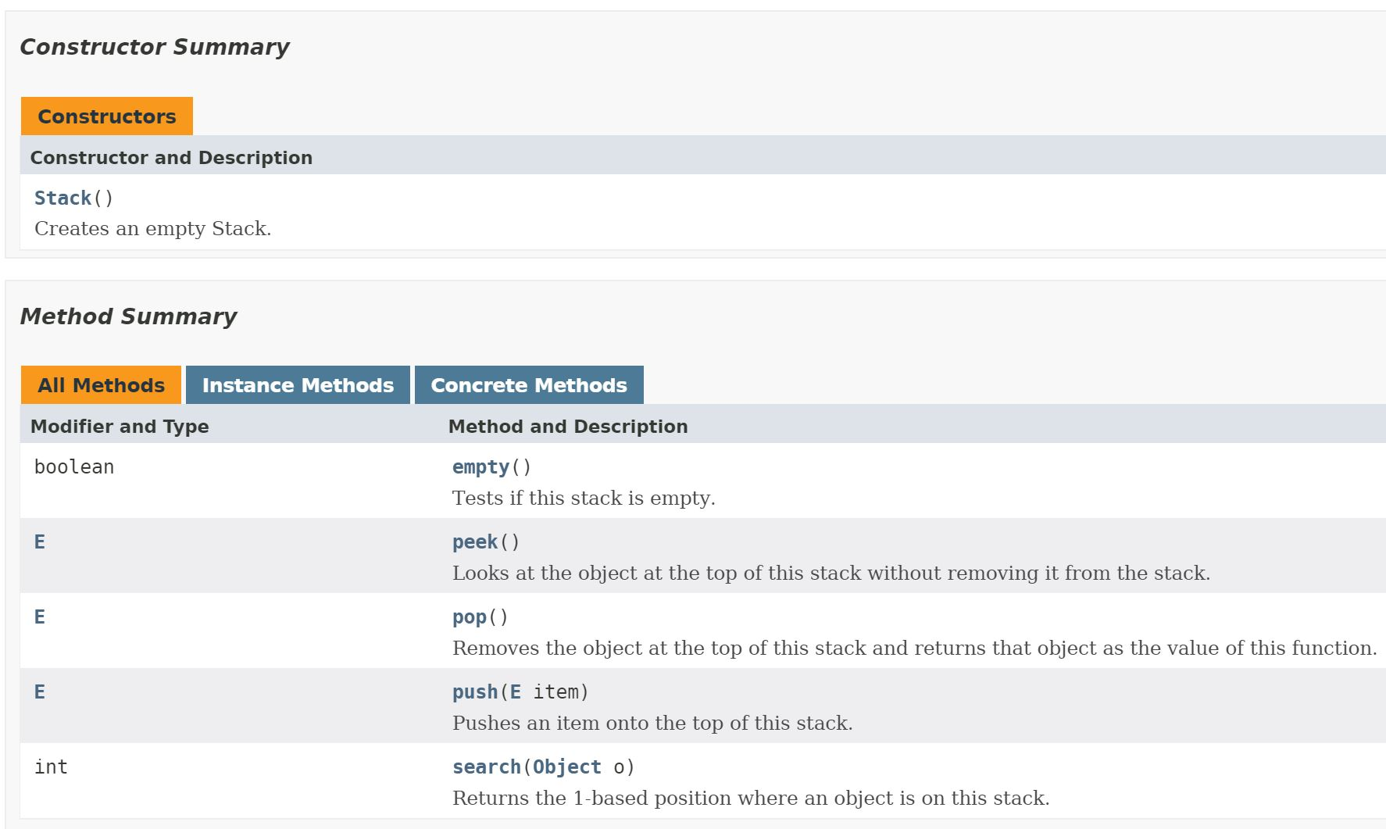
스택의 메소드

Slide 4
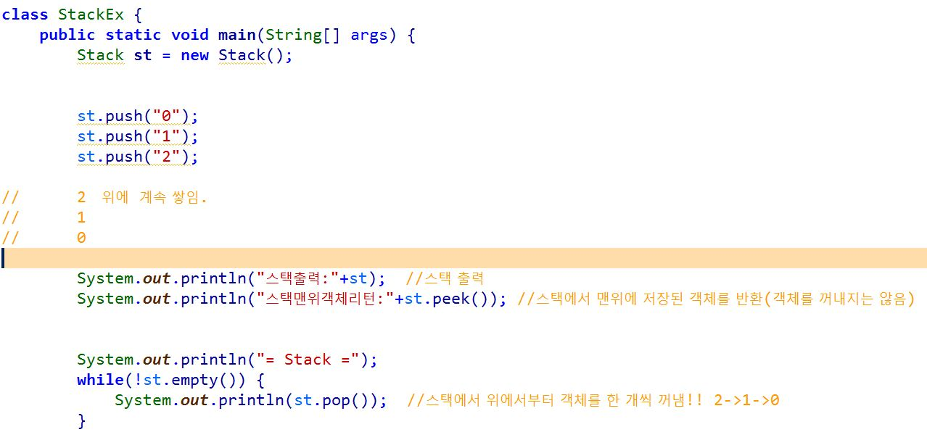
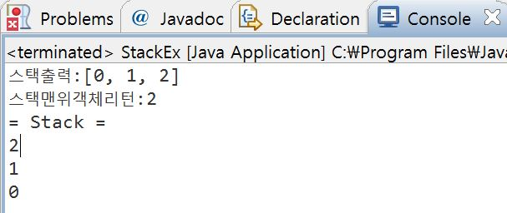
스택의 example1

Slide 5
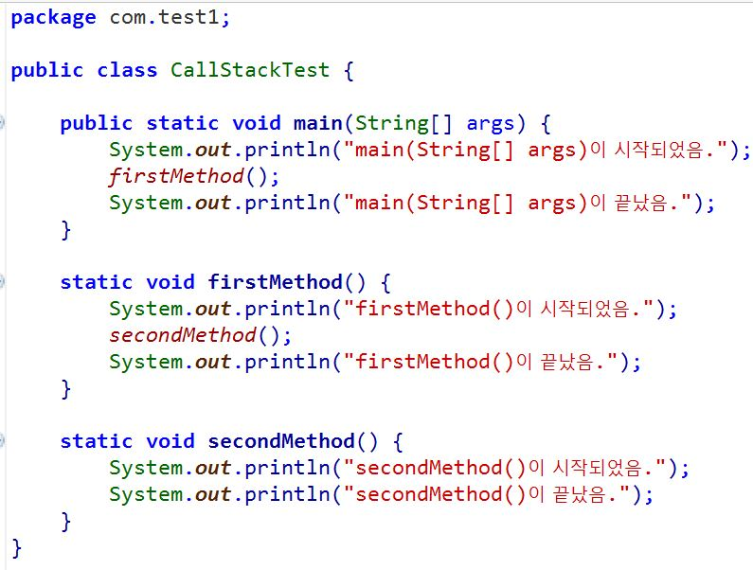
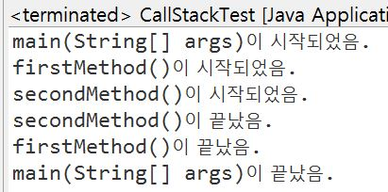
스택의 example2

Slide 6
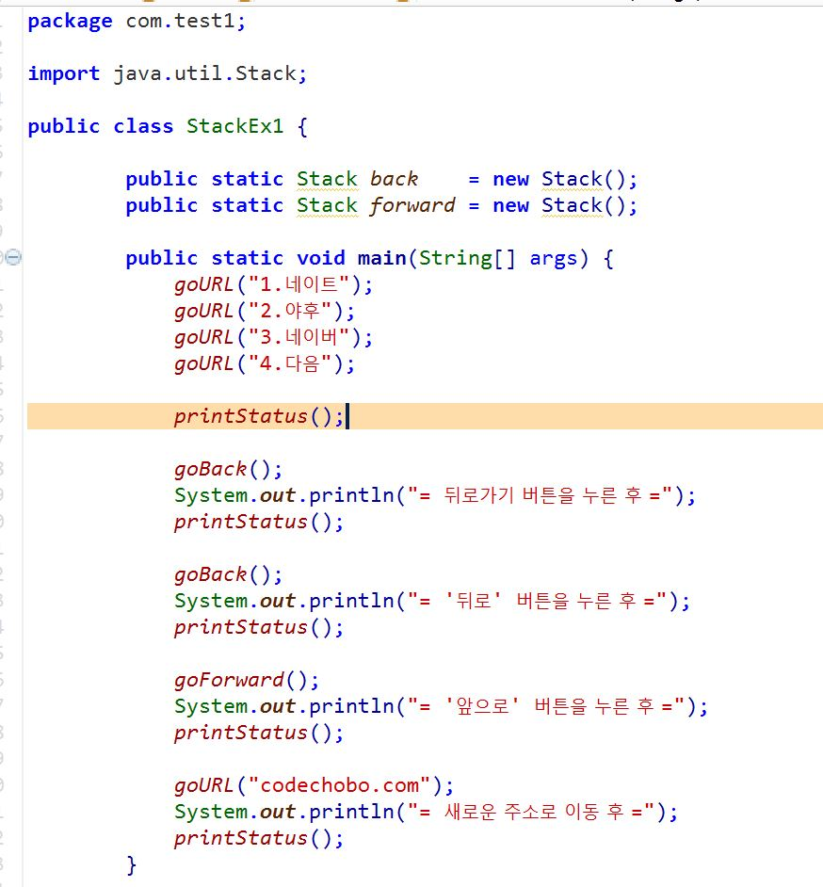
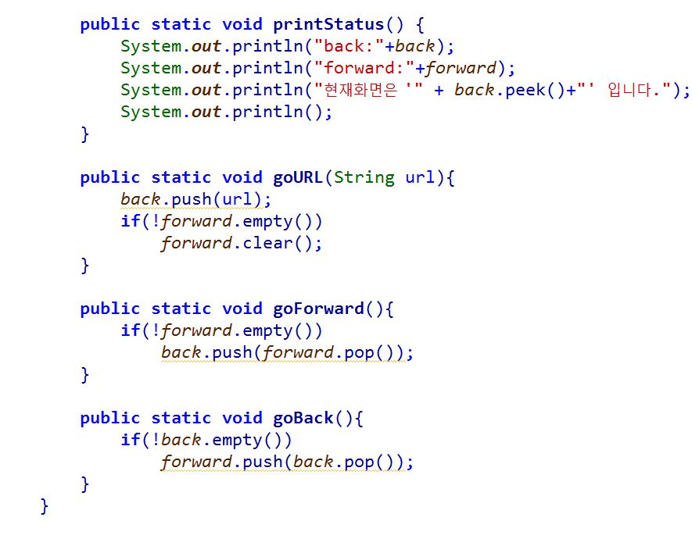
스택의 활용 예 - 수식계산, 수식괄호 검사, 워드프로세서의 undo/redo,
웹브라우저의 뒤로 앞으로
실행1
실행2
실행3
실행4
실행5

Slide 7
실행1
네이트->야후->네이버->다음으로 사이트 이동시
Back | Front
4.다음←-현재화면
3.네이버
2. 야후
1.네이트
실행2
뒤로 가기 버튼 누른 후
Back | Front
3.네이버←-현재화면
2. 야후
1.네이트 | 4.다음

Slide 8
실행3
뒤로 가기 버튼 누른 후
Back | Front
2. 야후←-현재화면 | 3.네이버
1.네이트 | 4.다음
실행4
앞으로 가기 버튼 누른 후
Back | Front
3.네이버←-현재화면
2. 야후
1.네이트 | 4.다음

Slide 9
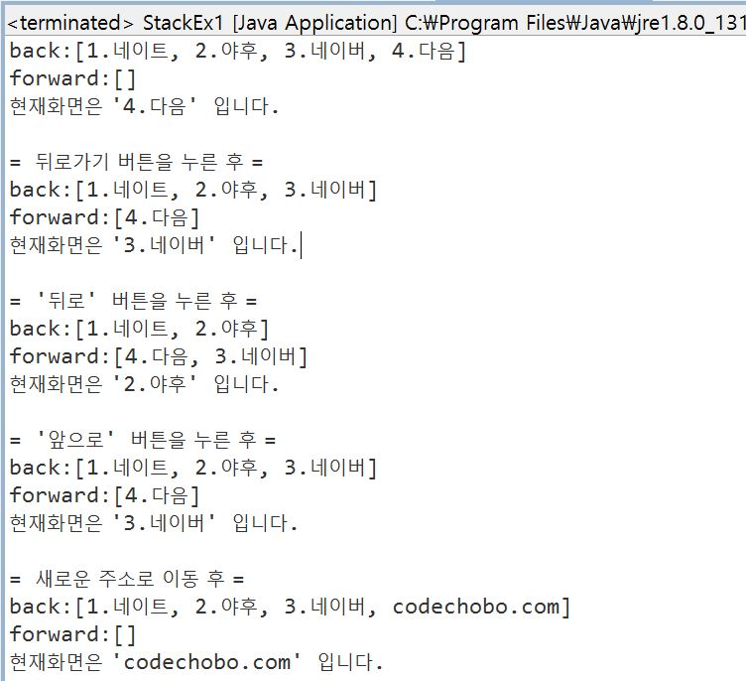
실행5
새로운 주소로 이동 후
Back | Front
Codechobo.com←-현재화면
3.네이버
2. 야후
1.네이트 | (4번. 네이버 클리어!)

